Slide 1
Tarım Makinalarında İş Kapasitesi Doç.Dr. Mehmet Fırat BARAN Siirt Üniversitesi Ziraat Fakültesi Biyosistem Mühendisliği Bölümü

Slide 2
İş Kapasitesi, birim zamanda yapılan iş miktarıdır.
Birim zamanda yapılan işin miktarı bazı etkenlere bağlıdır. En önemli etken zamandır.
Tarlada yürüyerek iş yapan makinalarda iş genişliği ve ilerleme hızı da önemli etkendir.
*Tarlada yürüyerek çalışan makinalar için, iş kapasitesi da/h veya ha/h birimiyle ifade edilir.
*Sabit olarak çalışan makinalarda, birim zamanda işlenen ürün olarak ton/saat (t/h) birimiyle ifade edilir.
*Taşımada ise, ton/km-saat olarak hesaplanır.

Slide 3
İş Kapasitesi 1.Efektif iş kapasitesi 2.Teorik (Kuramsal ) iş kapasitesi
Teorik iş kapasitesi, Alet veya makinanın en büyük çalışma hızında ve fazla yüklenme kapasitesinde zamanın yüzde yüzünü kullanarak gerçekleştirilen iş başarısıdır.
Efektif iş kapasitesi, Tarla koşullarında alan ve ürün iş başarısı olarak hesaplanır. Çalışma hızı, iş genişliği ve ZYK bağlıdır.

Slide 4
Ca = V. B/10 . (Ef/100) ha/h
Cü = V. B. Y /10 . (Ef/100) t/h
Burada,
Ca :Efektif alan iş kapasitesi
Cü :Efektif ürün iş kapasitesi
V : Makinanın çalışma hızı (km/h)
B :iş genişliği (m)
Ef :Zamandan yararlanma katsayısı (%)
Y : Ürün verimi (t/ha)

Slide 5
İş genişliğinin saptanması için (B), Makinanın çalışma doğrultusuna dik yönde belli bir genişlik işaretlenir (L1). Belli bir çalışma sonrasında işlenemeyen genişlik ölçülür (L2), ölçülen iş genişliği sayısı (n) sayılır. B= L1-L2/n olarak saptanır. (%5-10 teorik iş genişliğinden azdır.)
İlerleme hızının belirlenmesi (V),
(Belli mesafeyi kat etme zamanının belirlenmesi ile hesaplanır.)
V= 3.6 (L/t)
L:Makinanın çalışma parsel boyu (m)
T: Parseli alma zamanı (s)
V:Çalışma hızı (km/h)

Slide 6
Bazı tarımsal işlemlerde Tarım Makinalarının Uygun Çalışma Hızları
Tarımsal işlem ve Makinalar | Çalışma Hızı (km/h)
Toprak işleme Kültüvatör Pulluk Döner çapa | 5.6-8.9 5.6-8.9 8.0-18.0
Ekim Serpme ekim mak. Tahıl ekim mak. | 6.4-10 4.0-9.0
Hasat Biçerdöver Balya mak. Çayır biçme mak. | 3.2-5.6 3.2-8.0 5.5-9.0
Gübre dağıtıcılar | 4.8-8.0

Slide 7
Zaman,
Tarımsal işlemlerde zaman kısımlarından sadece gerçek iş zamanı (Ta) aktiftir. Diğer zamanlar kayıp zamandır. Olanak dahilinde kayıp zamanlar azaltılmalıdır.
Kayıp zamanlar;
Makinanın hazırlanması (th)+ Tarlaya gidiş (tg)+ dönüşlerde geçen zaman (td) + teknolojik arızalar (ta)+programlama hataları + insana bağlı etkenler …..

Slide 8
Ef = Ta/Ts . 100 Ef: Tarla etkinliği (ZYK) (%) Ta:Esas çalışma zamanı (h) Ts:Toplam günlük çalışma zamanı Ta = Ts – (T kayıp zaman)
Tarımsal işlemler | Ef (ZYK)
Toprak işleme | 75-90
Biçerdöver | 65-80
Biçme | 75-85
Balyalama | 65-80
Silaj mak. | 55-65
İlaçlama | 60-70
Pamuk hasadı | 60-75

Slide 9
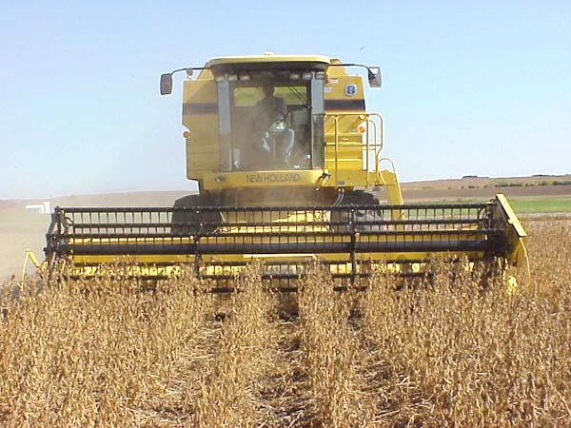
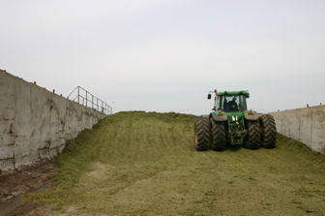

Slide 10
Örnek
Her birinin iş genişliği 30 cm olan 3 soklu bir pullukla 1 m/sn hızda sürüm yapılmaktadır. Bu pulluk 8.7 saatlik bir çalışma süresince 25 dekarlık araziyi işlemiştir. Pulluk, 13 KN çeki kuvvetine gereksinme duymaktadır. Örtme payı olmadığına göre;
Zamandan yararlanma katsayısını?
Çeki gücünü bulunuz?
B=30 cm . 3= 90 cm= 0.9 m
V=1m/s = 3.6 km/h
Ca= 2.5 /8.7 = 0.28 ha/h
F=13 KN

Slide 11
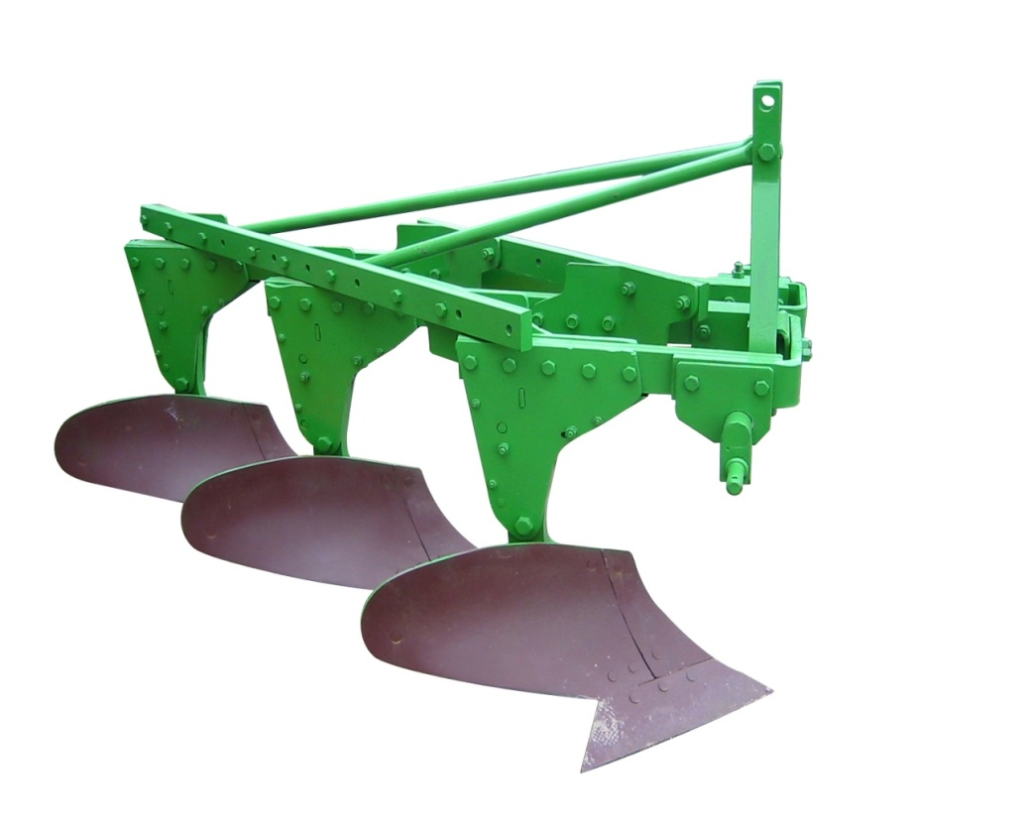
B=30 cm . 3= 90 cm= 0.9 m V=1m/s = 3.6 km/h Ca= 2.5 /8.7 = 0.28 ha/h F=13 KN
A- Ca = B . V/10 . Ef/100
Ef= 1000.Ca / B.V = 280/3.24
Ef = % 86.41
B- Nç= F.V /3.6 = 13.3.6/3.6 = 13 KW

Slide 12
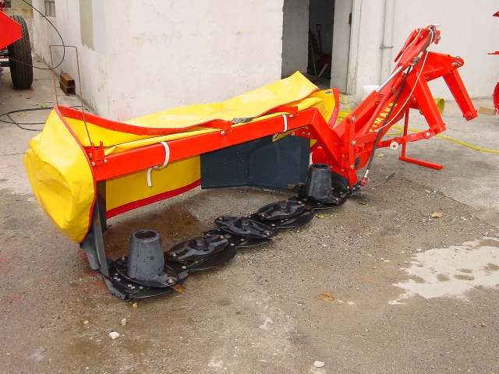
2) Teorik iş genişliği 155 cm olan çayır biçme makinasında çalışma hızı 5.4 km/h dir. Biçme sırasında biçme genişliğindeki kayıp %6 ve zamandan yararlanma katsayısı 0.72 olduğuna göre , 8 saatlik çalışma süresince ne kadar alan biçilebilir?
B=155 cm=1.55 m x 0.94 =1.45m
V=5.4 km/h
Ef=%72
Ca=?
Ca=B.V/10 . Ef/100
Ca= (1.45 X 5.4/10) . 0.72
Ca=0.563 ha/h
1 saatte 0.563 ha biçilirse 8 saatte 8X0.563 = 4.5 ha biçilir.

Slide 13
TARIM MAKİNALARINDA MASRAFLAR
Masraflar, yıllık ve makinanın alınış fiyatının yüzdesi olarak ifade edilmesine rağmen, kullanılış ve çiftlik koşullarının farkından dolayı gerçek ve kesin bir çözüm yapılamaz.
Çiftçinin kendi masrafını bulmasında ortalama değerler belirlenir.
Masraflar;
1.Sabit masraflar
2.Değişken masraflar

Slide 14
Sabit masraflar;
Amortisman
Faiz
Sigorta
Koruma
Vergi masraflarıdır.
Değişken (İşletme ) masrafları;
Yakıt ve yağ
Tamir ve bakım
Personel masraflarıdır.

Slide 15
Amortisman:
Makinanın alınış fiyatının kullanma süresine dağılışı anlaşılır. Bu masrafın hesaplanmasında makinanın tüm dayanma ömrü ve yıllık çalışma süresinin bilinmesi gereklidir. Makinaların çalışma süreleri yıldan yıla pek fazla farklılık göstermez. Kullanma ömrüde yıllık çalışma süresine bağlıdır.
Amortisman = Makinanın fiyatı (TL/yıl)
Ömrü

Slide 16
Toplam sabit masraflar; Amortisman, vergi, faiz ve sigortayı da kapsar.
Cos=Coa/Pu = (1-Hd)[L (1+ L)n ] + Ktis /100
(1+L)n-1
Cos : Yıllık özgül sabit masraf (1/yıl)
Coa :Yıllık toplam sabit masraf (TL/Yıl)
Pu : Makinanın satın alma fiyatı (TL)
n :Makinanın ekonomik ömrü (Yıl)
Hd : Hurda değeri (%)
L :yıllık faiz oranı (%)
Ktis : yıllık vergi, sigorta ve koruma maliyeti (%)
Hd :satın alma bedelinin %10’u
Ktis : satın alma bedelinin %2’ si olarak alınır.

Slide 17
Yıllık faiz oranı;
L = Ip – Ig / 1 + Ig
Ip: Yaygın olarak kullanılan yıllık faiz oranı,
Ig:Enflasyon oranı
Değişken masraflar;
Makinaların yıllık çalışma sürelerine bağlıdır.
Tamir-bakım masrafı:
Crm/Pu = Rf1 [ t /100 ] Rf2
Crm : Tamir bakım masrafı (TL)
Pu:Satın alma fiyatı (TL)
RF1,RF2: tamir bakım faktörleri
T: Kullanım süresi

Slide 18
Bazı Tarım Makinalarının Tamir BakımFaktörleri
Tarım Makinaları
 | Ömrü | RF1 | RF2
Traktör | 10000 | 0.01 | 2.0
Pulluk | 2000 | 0.43 | 1.8
Kültüvatör | 2000 | 0.30 | 1.4
Ekim mak. | 1200 | 0.54 | 2.1
Biçerdöver | 2000 | 0.08 | 2.1
Balya mak. | 2000 | 0.23 | 1.8

Slide 19
Yakıt ve yağ masrafı;
Cs: P . Qi /Ca
Cs: yakıt yada yağ masrafı (TL/ha)
P: Yakıt yada yağ fiyatı (TL/litre)
Qİ: Motorun tükettiği yakıt yada yağ (litre/h)
Ca: Efektif alan iş kapasitesi (ha/h)
Uygulamada yağ masrafı toplam yakıt masrafının % 10-15 olarak hesaplanır.
Personel masrafı; Personele ödenen masraftır.

Slide 20
Tarım makinalarında toplam masraf;
Çalışma saatine düşen toplam masraf veya iş ünitesi birimine düşen masraf olarak hesaplanır.

